Slide 1
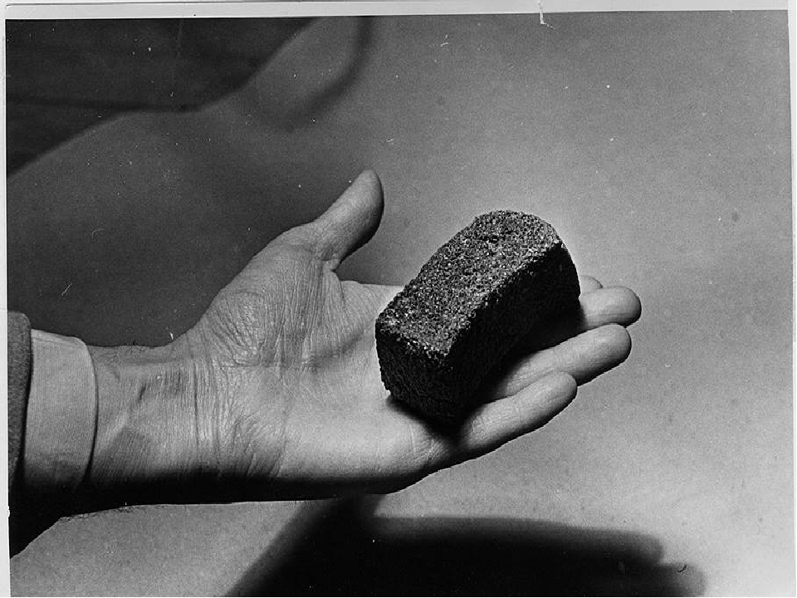
Блокадный хлеб – символ жизни и надежды

Slide 2
В 2020 году наша страна празднует 75-летие Победы в Великой Отечественной войне. Великая Отечественная война 1941-1945 г. длилась 1418 дней и ночей. Эта трагедия прошла через каждую семью и сердце каждого гражданина СССР. За годы Великой Отечественной войны погибло около 30 миллионов человек. Эта трагедия коснулась абсолютно каждого в нашей стране. Много людей погибло от голода, бомбёжек, артобстрелов, тяжких условий жизни и труда. В эти тяжёлые годы солдаты и обычные жители совершали героические поступки, спасая чужие жизни и приближая Великую Победу.

Slide 3
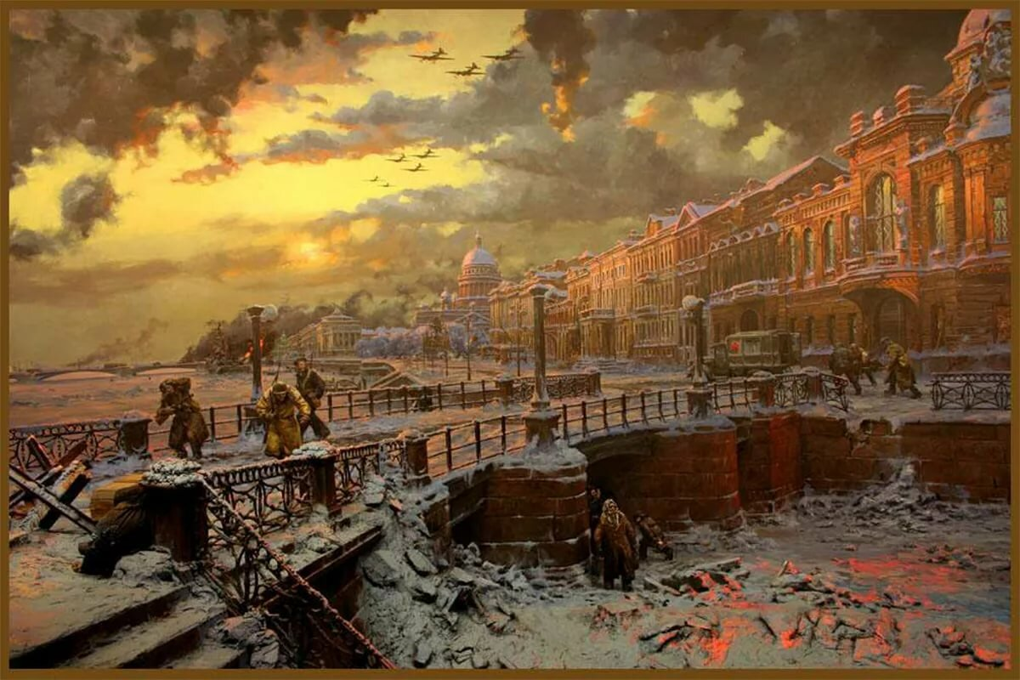
В истории Великой Отечественной войны 1941-1945 годов хватает драматических, трагических страниц. Одной из самых страшных была блокада Ленинграда. 872 дня блокады стали жестоким испытанием для жителей города. Бомбежки и артиллерийские обстрелы стали едва ли не ежедневными. Мирное население оказалось в тяжелейшем положении. Для рабочих норма хлеба составляла только 250 г., для всех остальных – служащих, детей, иждивенцев – меньше в 2 раза. От истощения и обморожений погибли тысячи людей.
Тем не менее, Ленинград оборонялся. И 24 января 1944 г. силами Ленинградского и Волховского фронтов был совершен прорыв блокады Ленинграда.
В день снятия блокады Ленинграда в городе осталось в 5 раз меньше людей. Блокада Ленинграда длилась 880 дней и стала самой жестокой в истории.

Slide 4
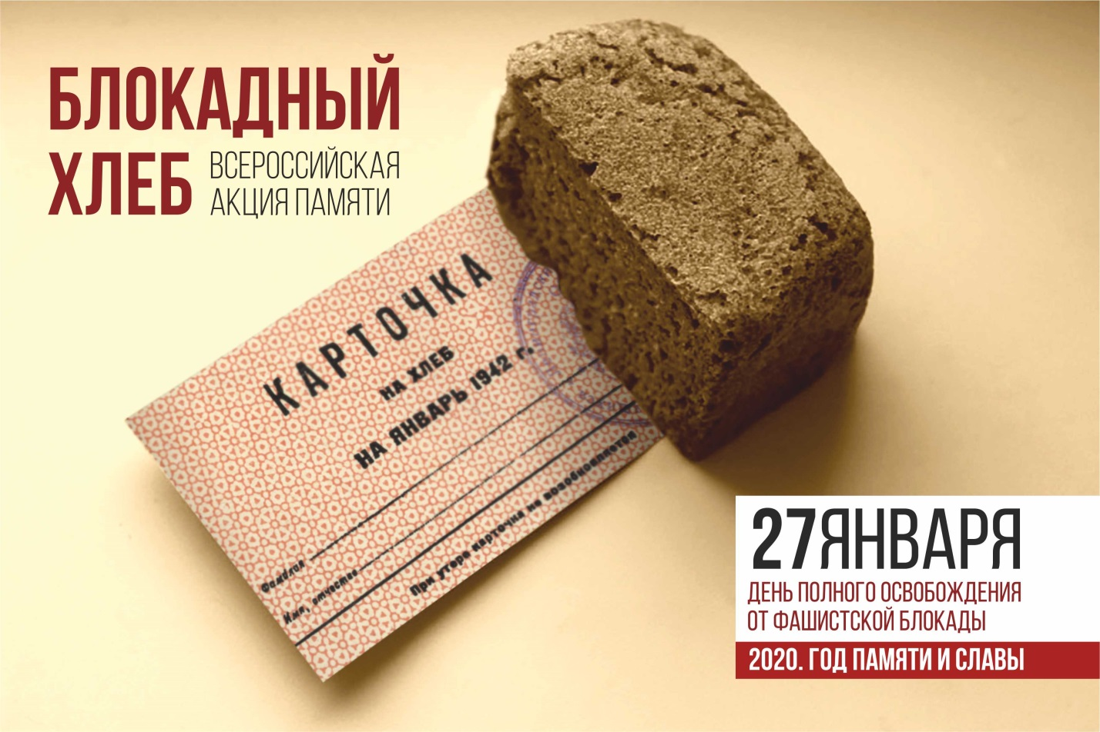
Акция «Блокадный хлеб»

Slide 5
Акция «Блокадный хлеб» в МАОУ «СОШ №7»
С 18 по 27 января 2020 года в честь 75-летия Победы по всей России, в том числе и в нашей школе, была организована и проведена ученическим самоуправлением и советом школьного музея патриотическая акция памяти «Блокадный хлеб», которая посвящена прорыву блокады Ленинграда 27 января 1943 года.
Актуальность акции:
«Сколько ни думай, лучше хлеба не придумаешь». Хлеб – гениальное изобретение человечества. К хлебу во все времена было особое отношение, а во время войны – тем более. Хлеб ценился не на вес золота, а дороже него. Хлеб – это жизнь. Давно закончилась Великая Отечественная война. Всю жизнь люди, пережившие те страшные голодные военные годы, помнят о цене хлеба. Все люди нашей страны не должны, не имеют права терять историческую память о военных годах, о цене хлеба в то время. Мы должны помнить и заботиться о людях, переживших войну. Зная это, мы будем больше ценить то, что нам кажется обычным сейчас: мир и хлеб. Цели акции:
создание эмоционального фона на старте 2020 года — Года памяти и славы;
актуализация памяти поколений и гордости за мужество мирного населения блокадного Ленинграда.
Задачи акции:
ознакомить с беспрецедентной для 20 века блокадой, направленной на уничтожение голодом миллионов жителей Ленинграда;
вызвать эмоциональный отклик и гордость за мужество ленинградцев в годы блокады и развить способности к сочувствию, сопереживанию
воспитать у учащихся стремление противостоять насилию и жестокости в современном мире и научить защищать идеи гуманизма

Slide 6
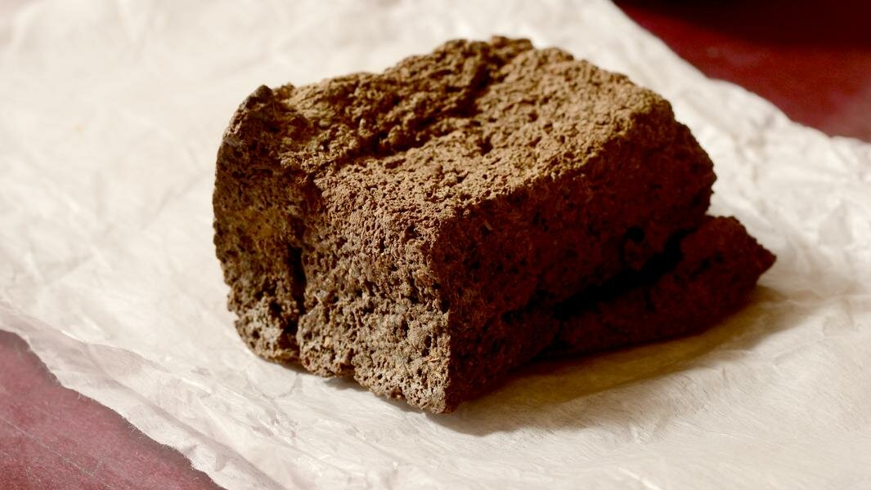
Ключевым символом Всероссийской акции памяти «Блокадный хлеб» является кусочек хлеба весом в 125 граммов — именно такая минимальная норма выдачи хлеба была установлена во время блокады Ленинграда.

Slide 7
Блокада Ленинграда – одна из самых страшных страниц истории Великой Отечественной войны. Почти 900 дней боли и мучений, мужества и героизма. Это самая продолжительная осада города в истории человечества. Ни один город за всю историю войн не отдал за Победу столько жизней, как Ленинград. Для того чтобы отдать дань глубокого уважения героическим защитникам Ленинграда и его жителям проводится Всероссийская патриотическая акция «Блокадный хлеб». Акция призвана напомнить о мужестве жителей Ленинграда, переживших беспрецедентную блокаду миллионного города вражескими захватчиками.

Slide 9
В МАОУ «СОШ №7» в рамках всероссийской акции было организовано и проведено множество мероприятий таких, как:
фотовыставка «Блокадный хлеб»,
классные часы по параллелям в 1-6 классах на темы: «Ценность хлеба», «Блокадные 125» и посещение Библиотеки в микрорайоне Восточный,
уроки памяти «Вспомнить страшно – забыть нельзя» в 7-8 классах в КДЦ «Рассвет»,
открытый урок истории «Блокадные 125» в старших классах
для всех учеников школы были проведены единый урок памяти «Блокадный хлеб» и раздача 125 граммов хлеба,
для родителей проведены уроки памяти «Блокадный хлеб» на родительских собраниях.

Slide 10
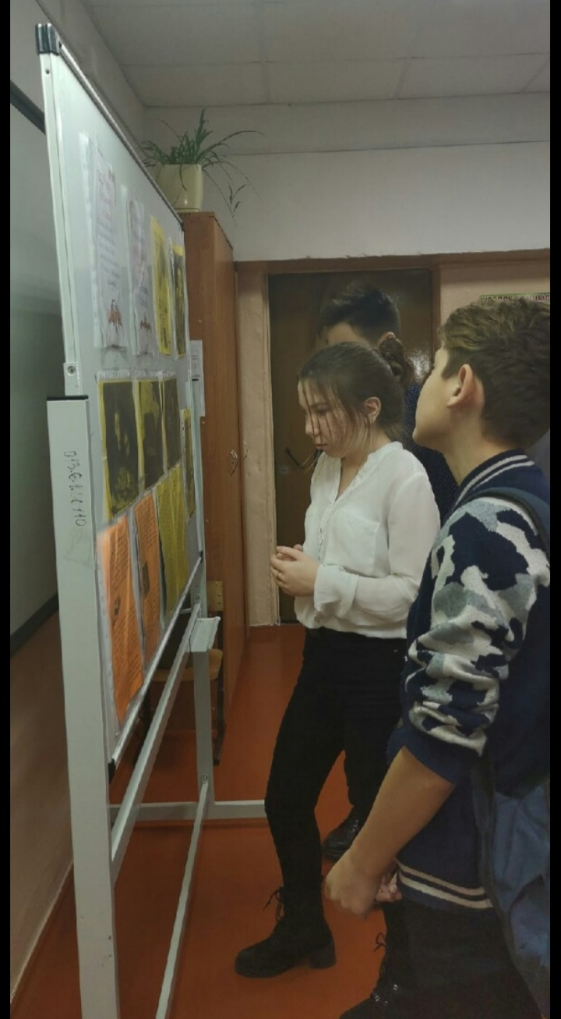
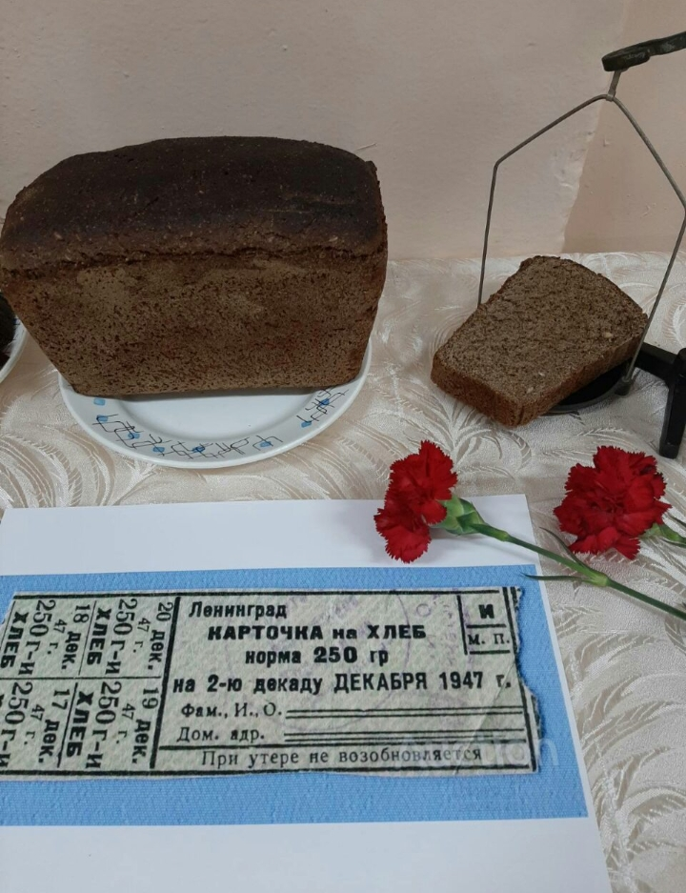
Фотовыставка «Блокадный хлеб»

Slide 11
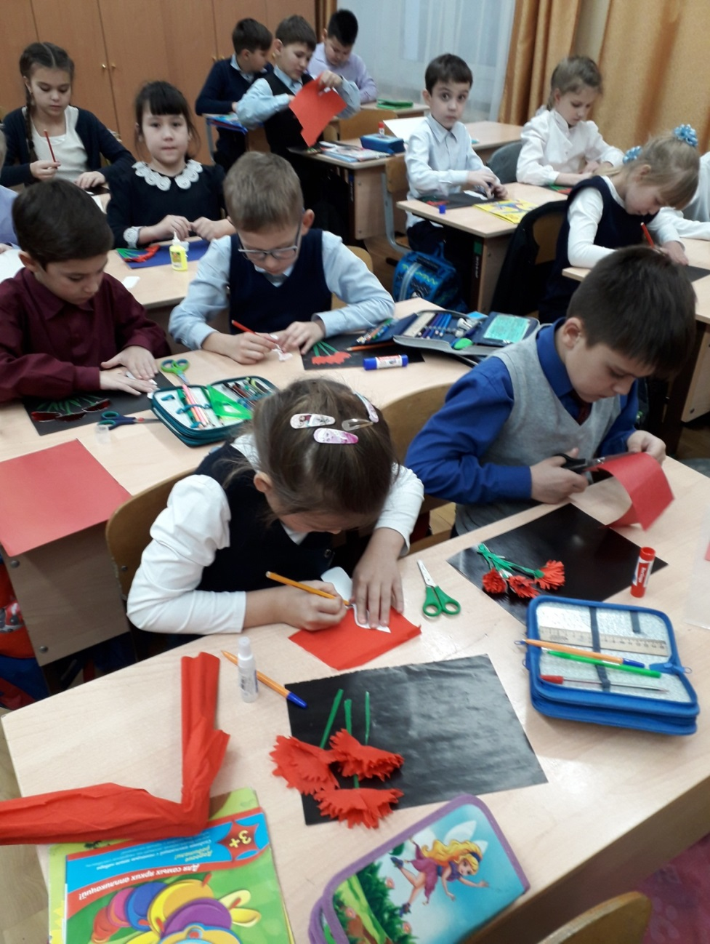
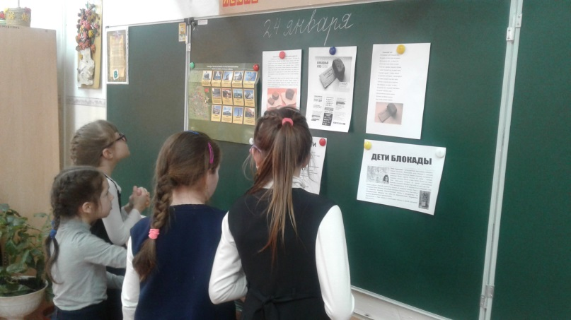
Классные часы в младших классах

Slide 13
Классные часы в начальной школе

Slide 14
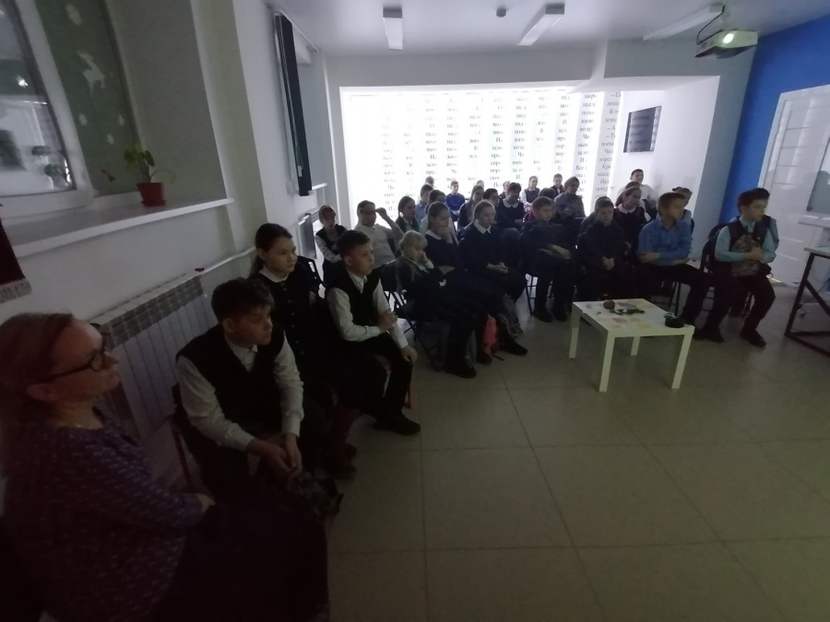
Посещение центра чтения «Семейный меридиан», 5-ые классы

Slide 15
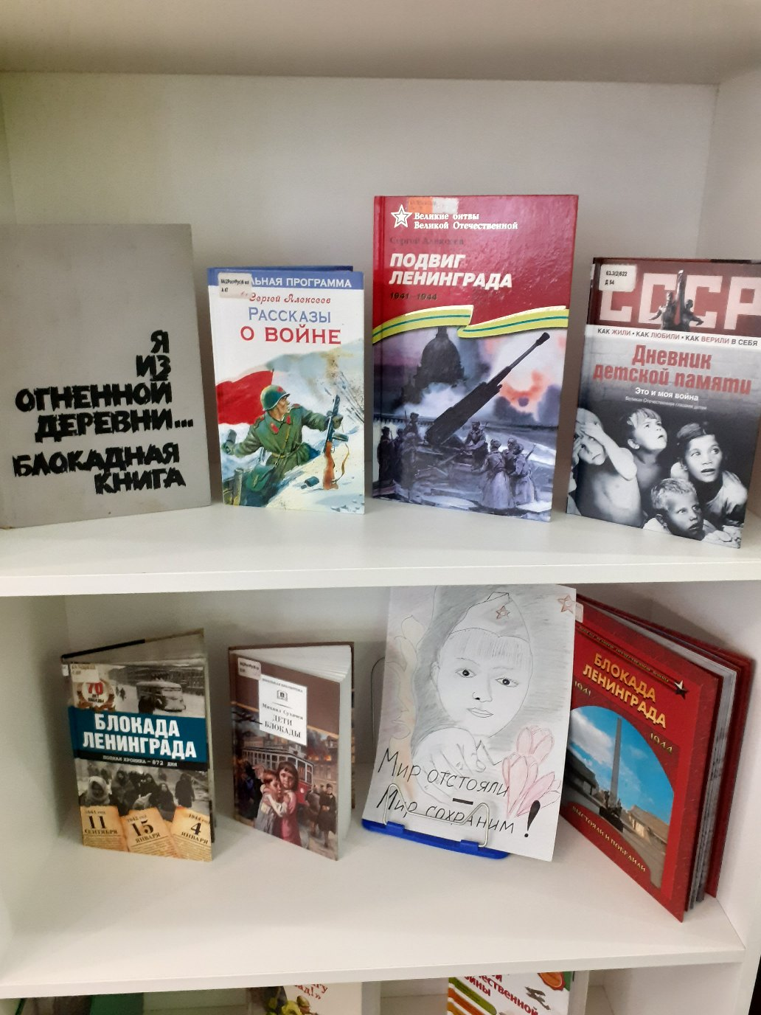
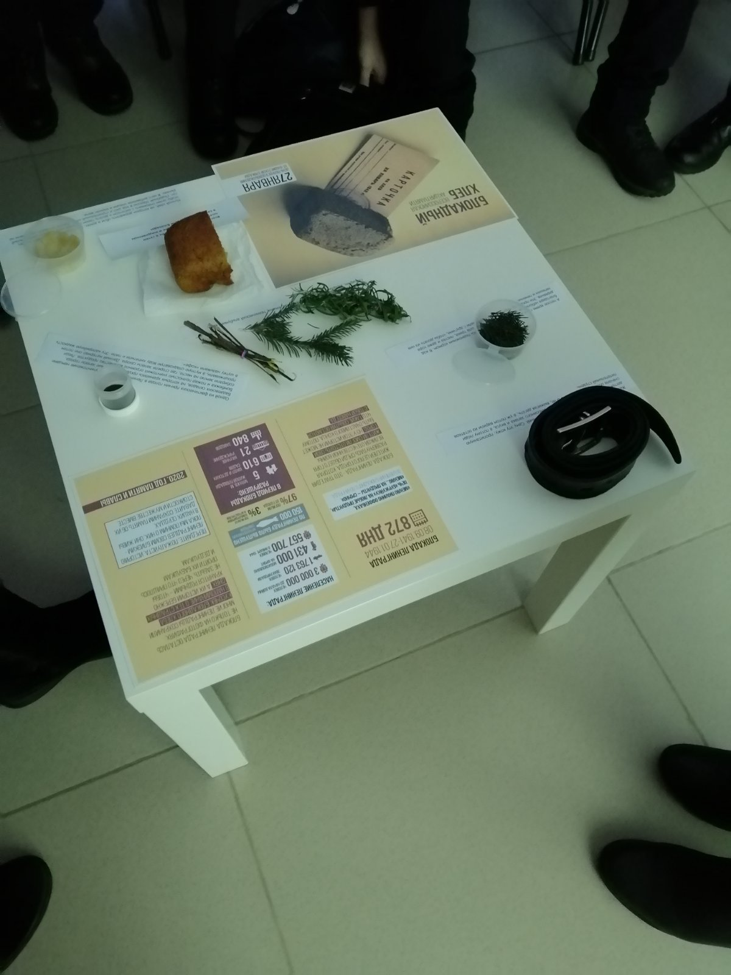

Slide 16
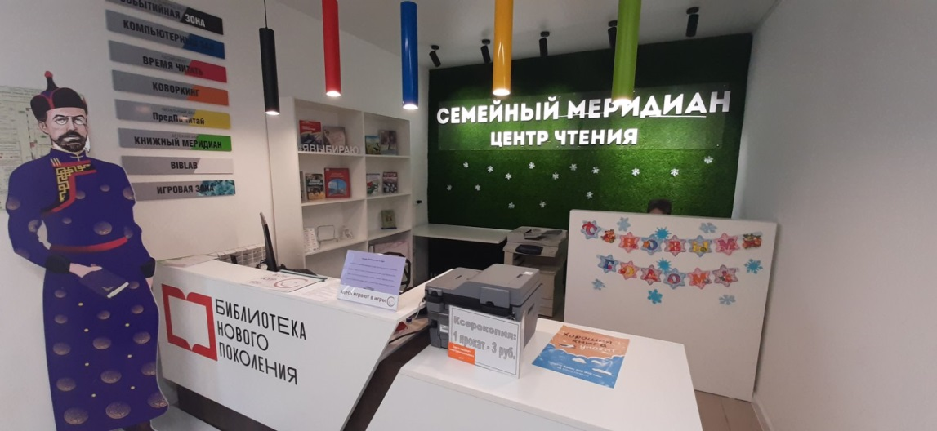
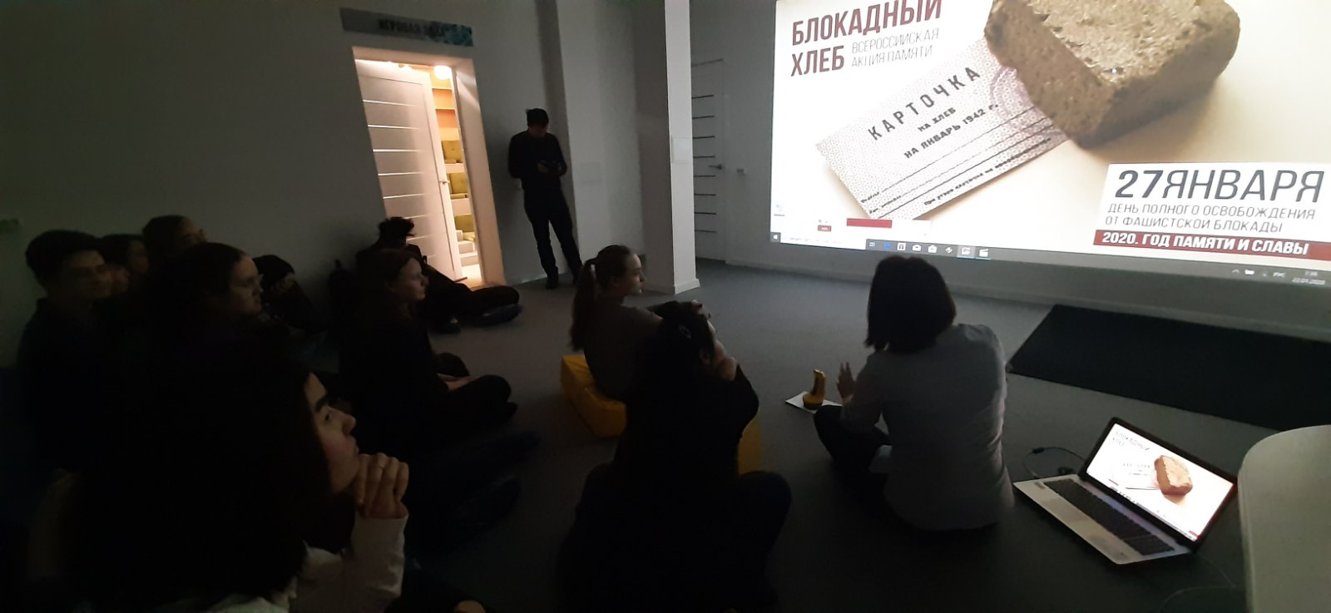
Посещение центра чтения «Семейный меридиан», 10-ые классы

Slide 17
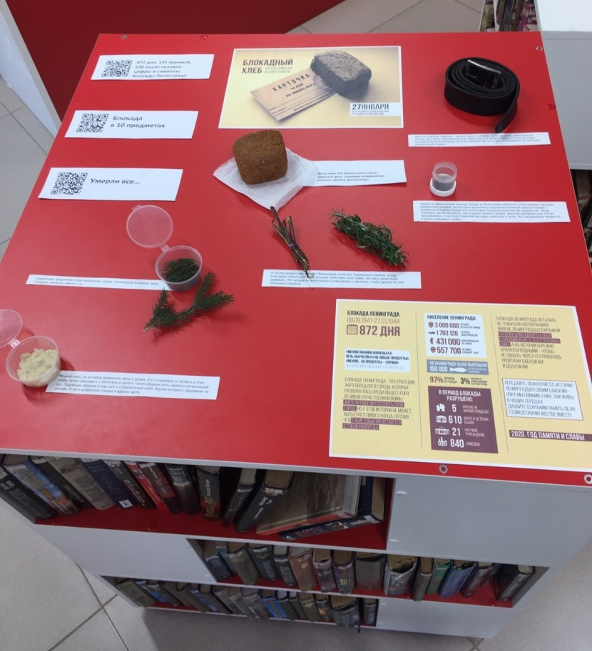

Slide 18
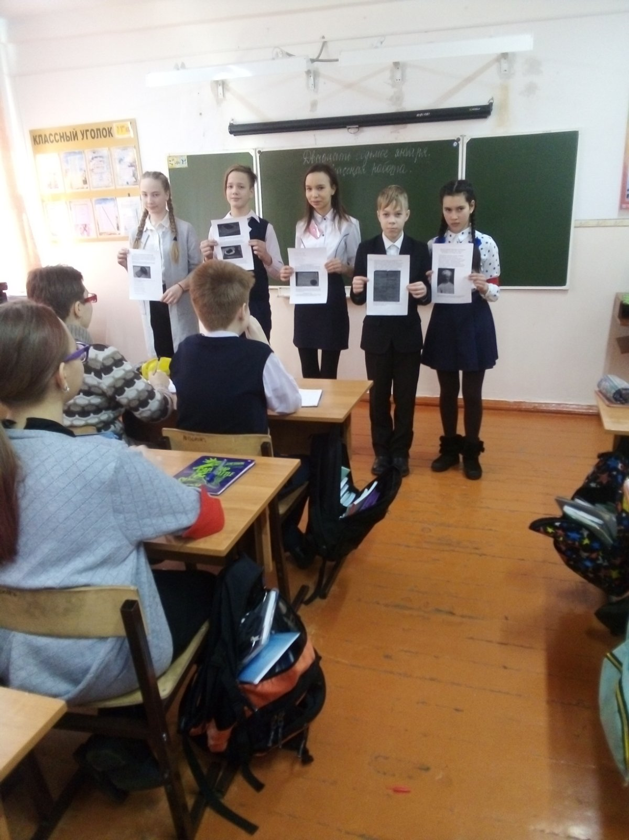
Классные часы в 8-ых классах

Slide 19
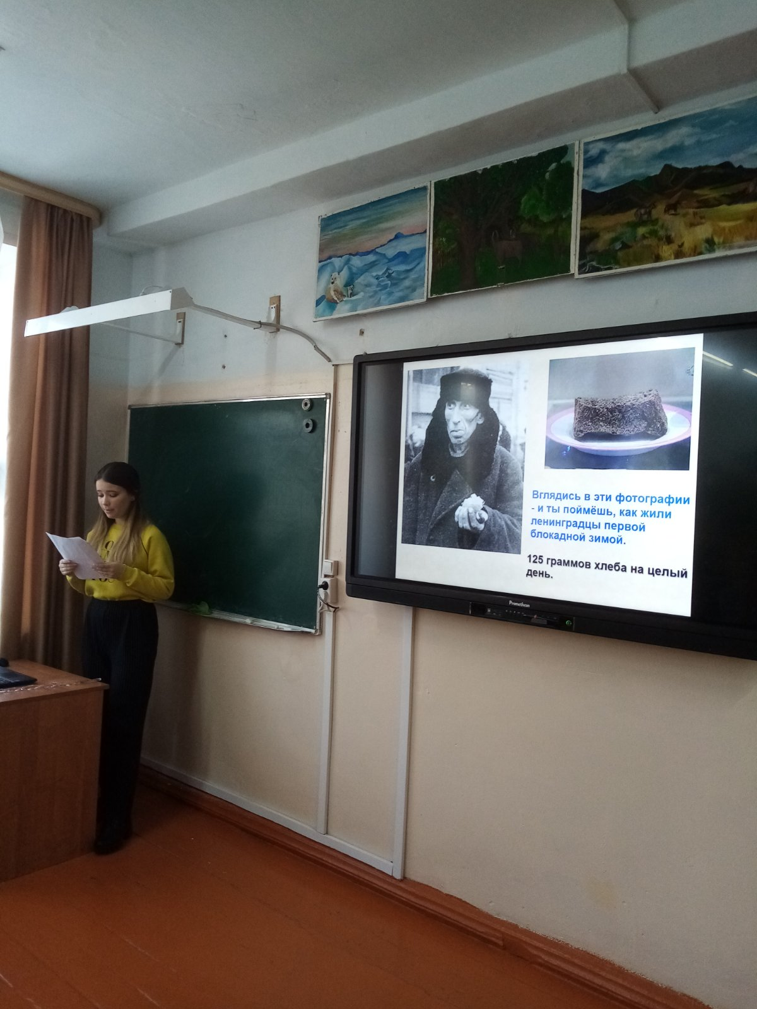
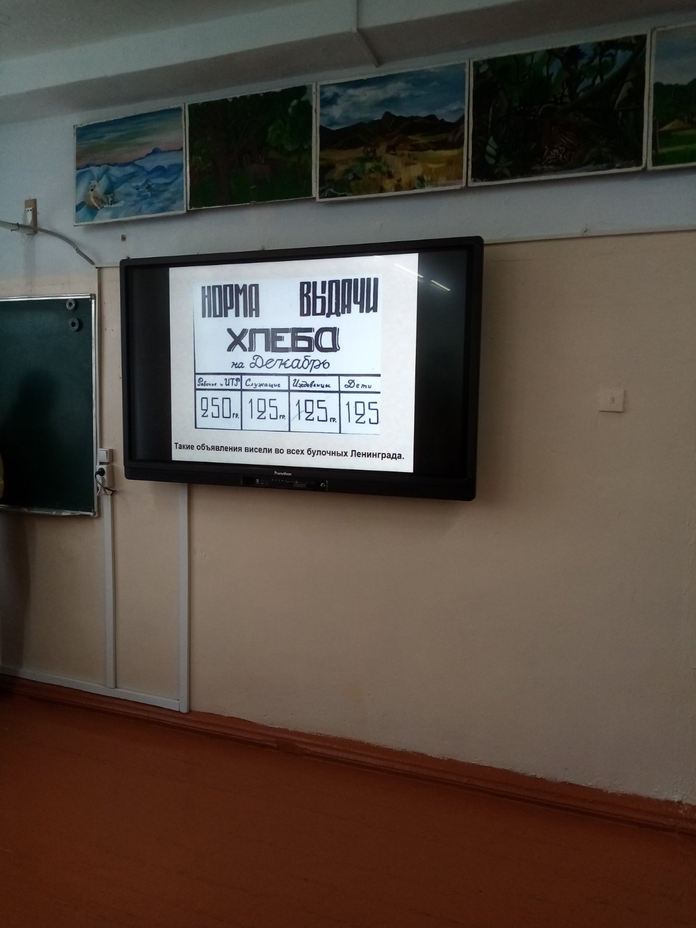
Классные часы в 9-ых классах

Slide 20
Классные часы в 6-ых классах

Slide 21
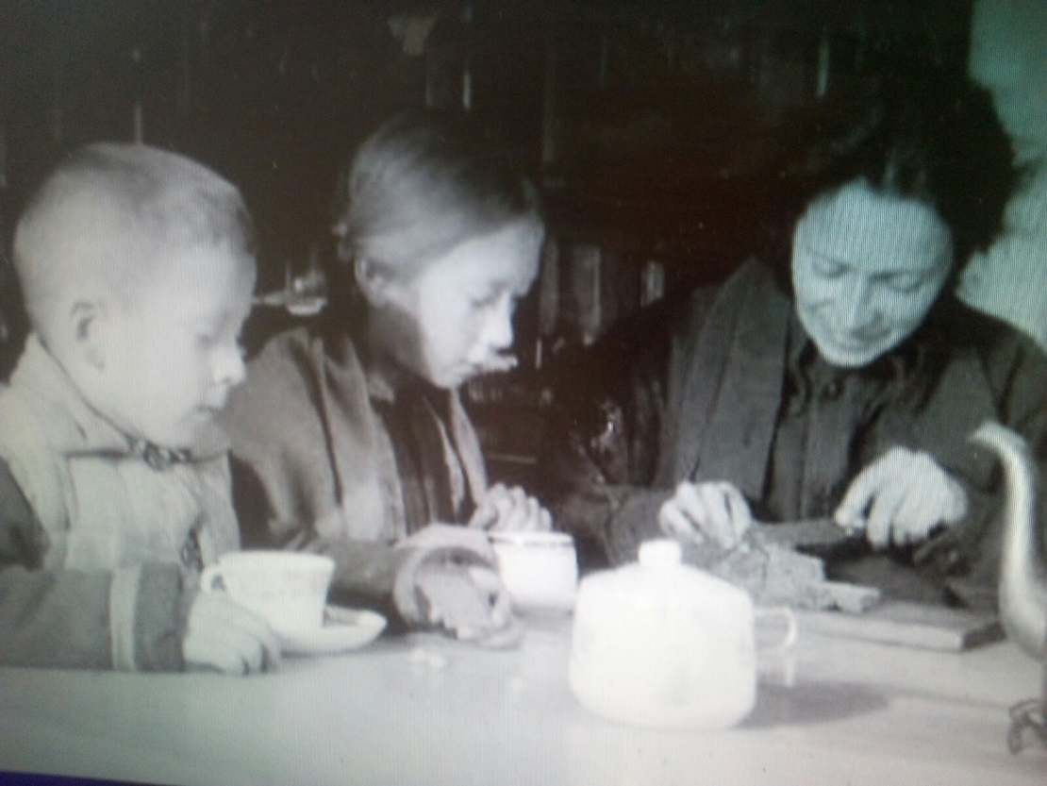
Классные часы в 7-ых классах

Slide 22
Результаты акции и проекта
Результаты всероссийской социальной акции «Блокадный хлеб» и проекта «Блокадный хлеб – символ жизни и надежды» в МАОУ СОШ №7:
успешное проведение акции и реализация проекта
ознакомление с историческим событием таким, как Блокада Ленинграда в 1941-1943 годах,
развитие способности к сочувствию, сопереживанию у обучающихся школы, их родителей и педагогов,
воспитание патриотического настроения,
активное включение родителей в деятельность проекта,
выставка рисунков «Блокадный хлеб» в начальной школе,
дети получили кусочек хлеба весом в 125 грамм: именно такая ежедневная минимальная норма была установлена во время блокады Ленинграда для детей.

Slide 23
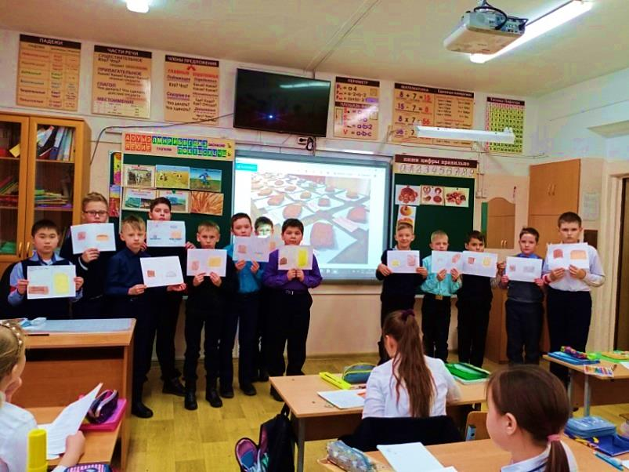
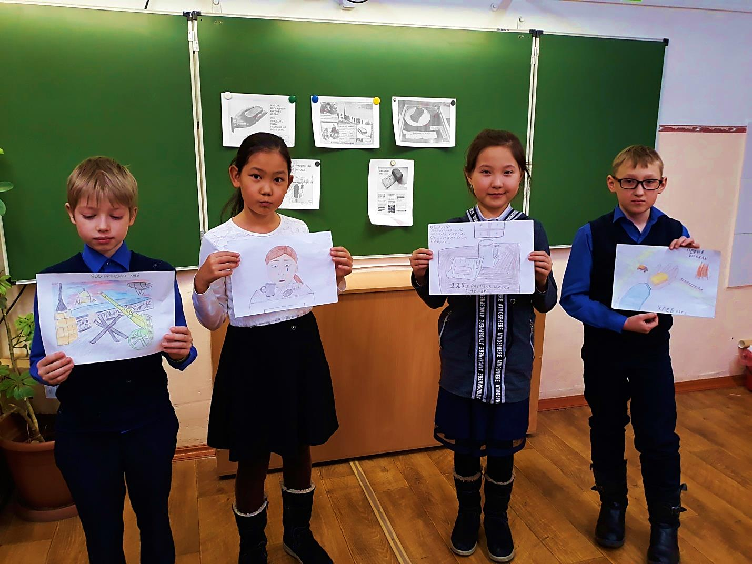
Выставка рисунков «Блокадный хлеб» в начальной школе

Slide 24
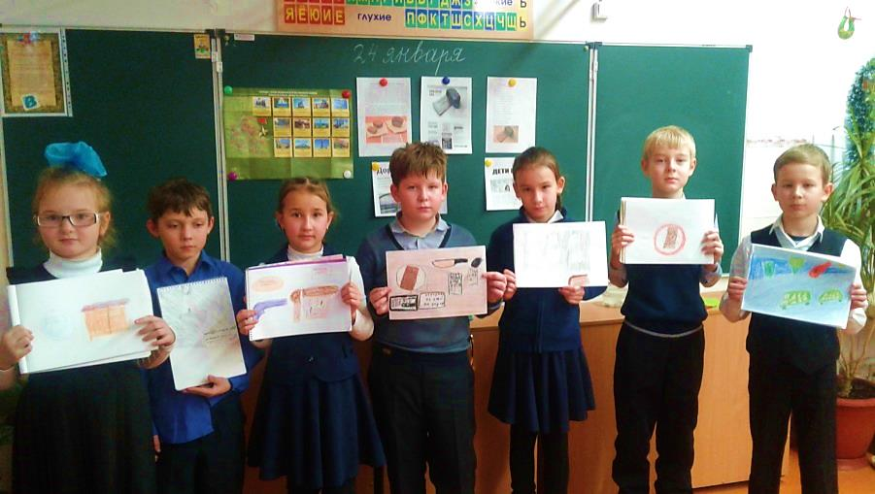
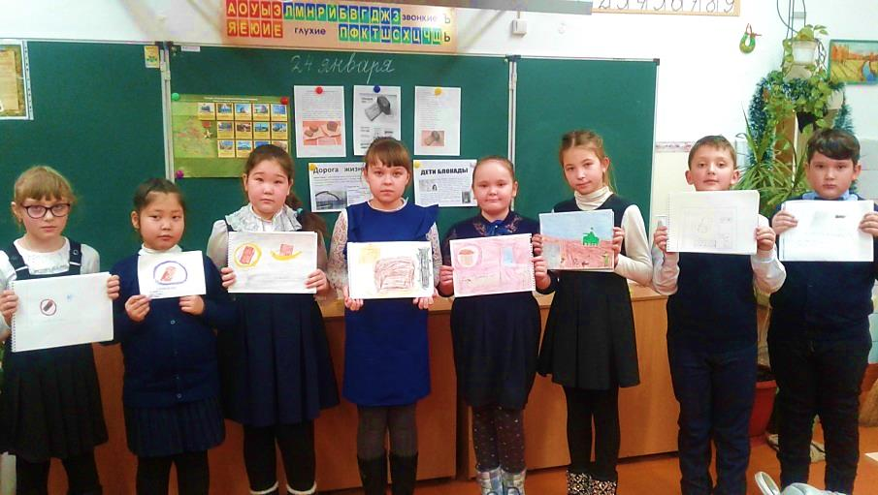

Slide 25
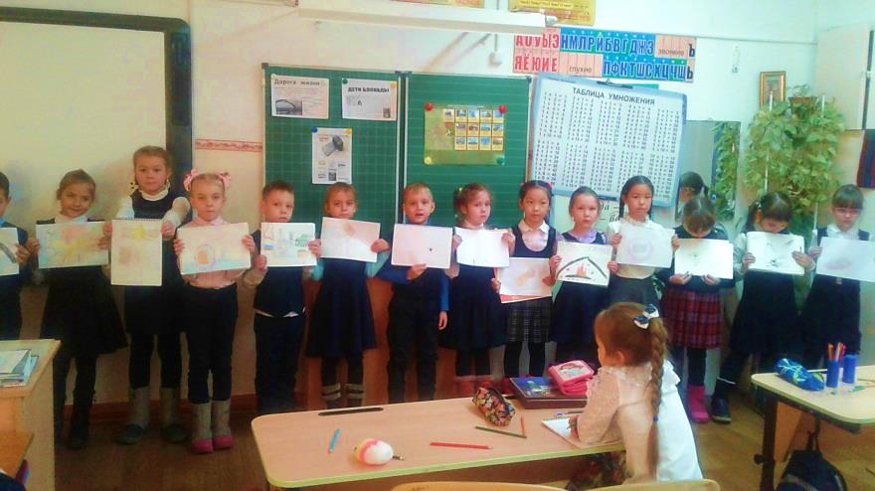

Slide 26
75-летие Великой Победы - это 75 лет гордости за мужество, за огромные подвиги и самопожертвование великого народа! Для меня День 75-летия Победы- это память, гордость и честь за наших предков, за их героические поступки, за любовь к нашей Родине, которую мы обязаны пронести через свою жизнь и передать будущему поколению.
Ленинград вошёл в историю городом-героем с мужественным народом. Ни одному городу не довелось выдержать столь жестокую и продолжительную осаду и остаться неприступным. Ни один город не принес для победы такую жертву. Мы должны помнить, чтить и уважать тех, благодаря кому сегодня над нашими головами чистое небо.

Slide 27
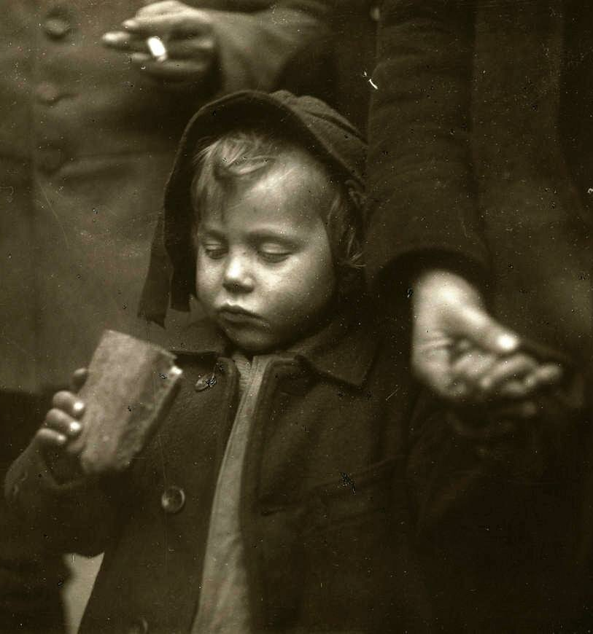
Блокадный хлеб
Я вспоминаю хлеб блокадных лет,
Который в детском доме нам давали.
Не из муки он был – из наших бед,
И что в него тогда только не клали!
Хлеб был с мякиною, макухой и ботвой,
С корой. Колючий так, что режет десна.
Тяжелый, горький – с хвоей, лебедой.
На праздник, очень редко – чистый просто.
Но самый сильный голод был, когда
Хлеб мы по два-три дня не получали.
Мы понимали, что война – это беда.
Но каждый день с надеждой хлеба ждали.
Не дни мы голодали, а года.
Хоть раз наесться досыта мечтали.
Кто видел, не забудет никогда,
Как с голоду детишки умирали.
Лидия Хямелянина

Slide 28
Презентацию подготовила:
Мошкович Алёна,
ученица МАОУ СОШ №7

